Slide 1


Przyszłość energii jest w Twoich rękach!
Podstawy i korzyści społeczności energetycznych

Slide 2

Co to są społeczności energetyczne?
Społeczność energetyczna to grupa obywateli, którzy wspólnie posiadają odnawialne źródło energii, takie jak turbina wiatrowa lub instalacja paneli słonecznych.
Wytworzona energia może być wykorzystywana, przechowywana i udostępniana społeczności.

Slide 3
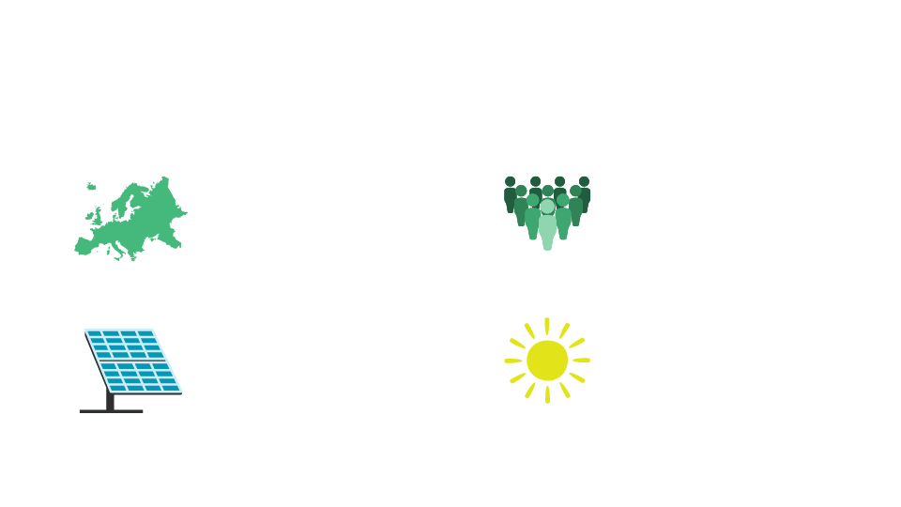
Czy wiesz, że?
Obecnie w Europie istnieje ponad 10 000 społeczności energetycznych
Ponad 2 miliony obywateli Europy jest już członkami społeczności energetycznych
Korzystanie z paneli fotowoltaicznych zmniejsza ślad węglowy gospodarstwa domowego średnio o jedną tonę rocznie.
Energia pozwoliła zaoszczędzić 29 miliardów euro na kosztach energii w całej UE zeszłego lata

Slide 4

Dlaczego warto dołączyć?
Dołączając do społeczności, możesz przejąć kontrolę nad kosztami energii i odgrywać aktywną rolę w zrównoważonej transformacji energetycznej.
Społeczności energetyczne oferują elastyczność i nowy sposób organizacji całego systemu energetycznego. Zmniejszając zależność od krajowej sieci energetycznej, jesteś w mniejszym stopniu narażony na skoki kosztów energii.
Możliwość magazynowania własnej energii do późniejszego wykorzystania oznacza również, że ceny w godzinach szczytu należą już do przeszłości.

Slide 5

Pytania?

Slide 6
Slajd do edycji
Dodaj własne informacje…

Slide 7


Projekt COMANAGE otrzymał dofinansowanie z programu LIFE Unii Europejskiej. Wyrażone poglądy i opinie są jednak wyłącznie poglądami autora (autorów) i niekoniecznie odzwierciedlają poglądy Unii Europejskiej lub CINEA. Ani Unia Europejska, ani CINEA nie ponoszą za nie odpowiedzialności.

